Slide 1

Planifiez le développement d'un site de vente de vélos électriques
Projet 12

Slide 2

Contexte
Mission : Planifier site e-commerce de vélo
Equipe : Devs, Ux designer, Graphiste, Product manager

Slide 3

Ressources
Document de spécifications fonctionnelles
Maquettes FIGMA
Notes personnelles sur spécifications techniques
Guide d'étapes

Slide 4

Etapes
Choix techniques pour le site
Système de veille
Gestion de projet

Slide 5
Choix techniques pour le site
Choix technologiques – Besoins Fonctionnels + solutions techniques
Besoins | Solution
Points de vente, Produits, Personnalisation, Paiement, Stock... | WooCommerce + ses extensions | Mise en place des plugins via WordPress
Traduire | Weglot
Formulaire | Contact Form 7

Slide 6


II. Préconisations sur le domaine et l'hébergement
Domaine = www.emoving.com
Hébergeur = IONOS
Adresses mail = admin@emoving.com //contact@emoving.com //paiement@emoving.com
III. Accessibilité

Slide 7

IV. Service au tiers
Service | Google Analytics | Google Ads | MailChimp
Justificatif | Analyse données + comportements | Publicité | Gestion de mails
V. Sécurité
Accès aux comptes et plugins:
-Admin, développeurs, gestionnaires de stocks.

Slide 8

VI. Maintenance et mises à jour
Engagement pour maintenance et assistance pour le site stipulé dans contrat dans cahier des charges.

Slide 9

2. Système de veille
Veille : Rester informé, anticiper les changements à partir d'infos réunies.
Outil de curation : Plateforme facilitant et permettant de mettre en place une veille.
L'outil choisi : FEEDLY

Slide 10
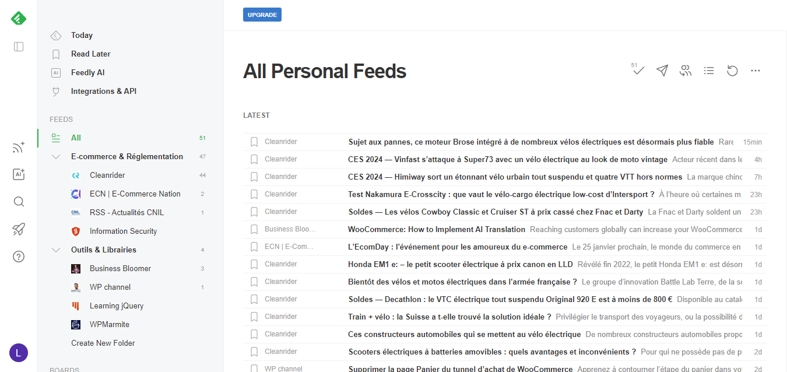
Feedly

Slide 11
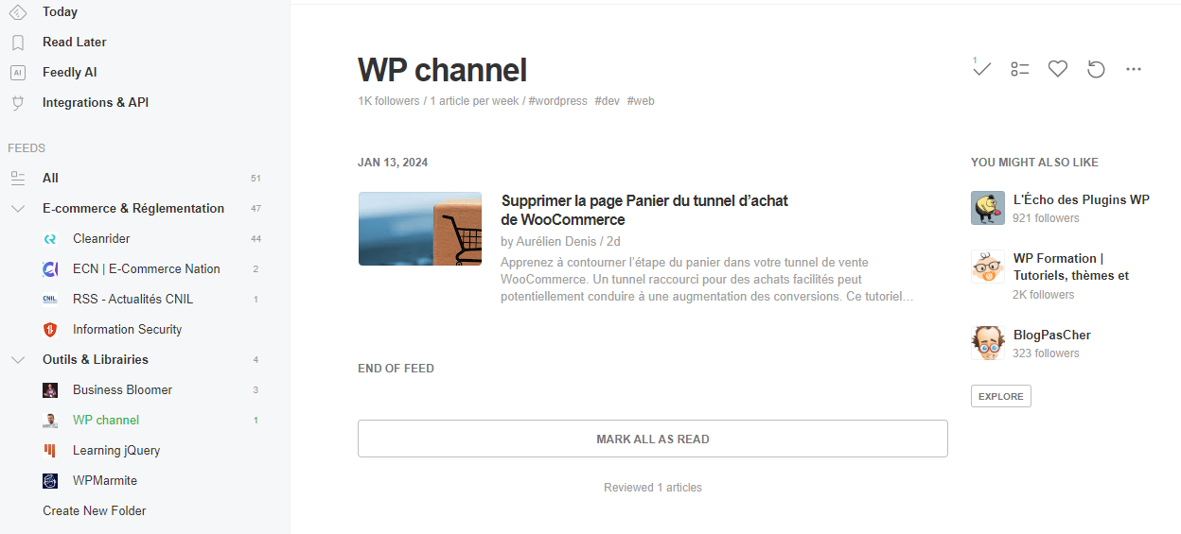
Page d'un des feeds

Slide 12
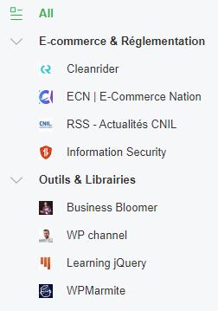
Les sources et thématiques
Thématiques divisés en 2 :
Outils et Librairies
E-commerce et Réglementations

Slide 13

Sélection des sources
Mots clés pour cibler sources (#ecommerce,#wordpress...)
Critères feedly :
Abonnés, pertinence, article par semaine/mois.

Slide 14
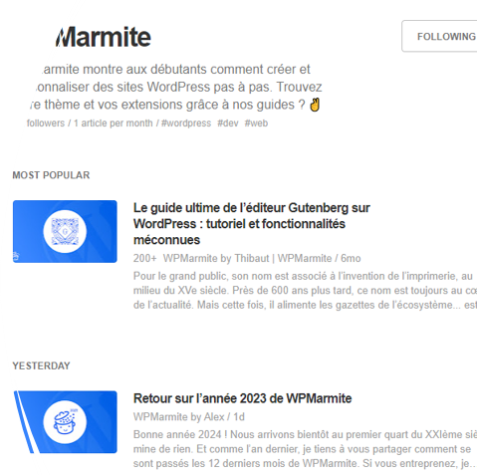
Classement des sources
Classés par :
Plus populaire ou plus pertinent,
Plus récent au plus ancien.

Slide 15


L'utilisateur Feedly
Commentaires et diffusion
Commentaires via :
Sites web
Réseaux sociaux
FEEDLY
Diffusion via :
Messagerie
Réseaux sociaux

Slide 16
Va recevoir(Quoi):
Articles nouveaux et pertinents sous forme de notifs
Au niveau(Où):
De l'interface FEEDLY et mails si configurés
En(Quand):
En temps réel ou sous forme de notifs instantanées

Slide 17
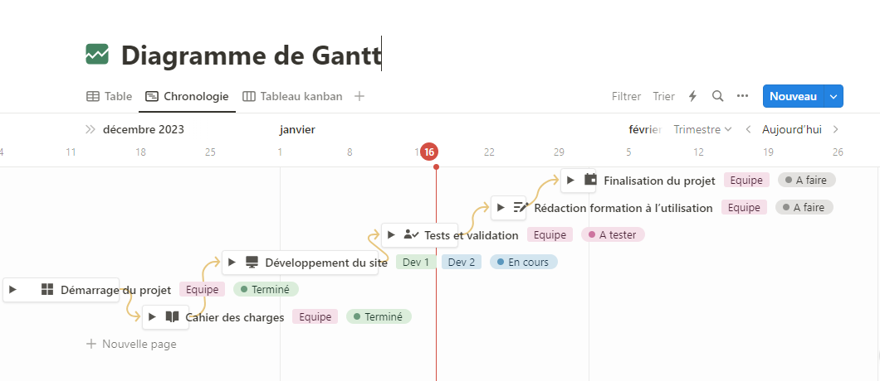
3. Planning de GANTT

Slide 18
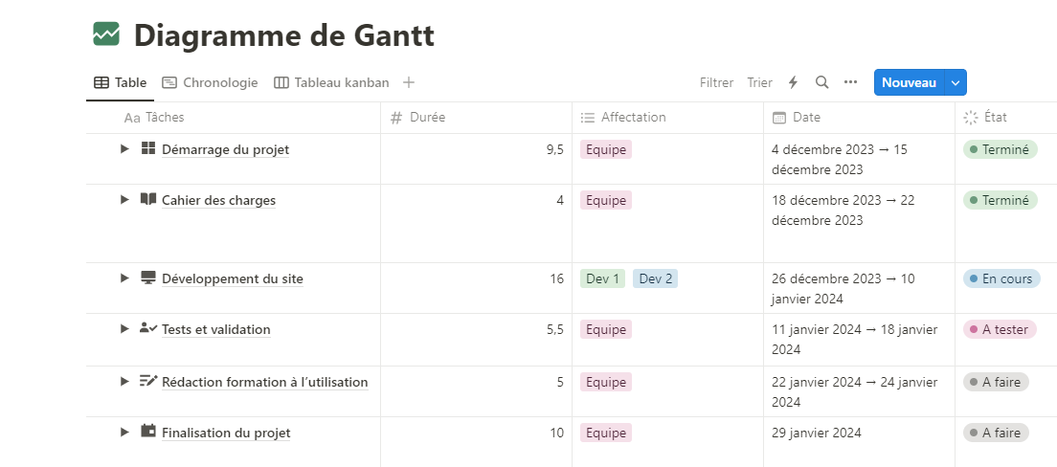
A partir de la table

Slide 19
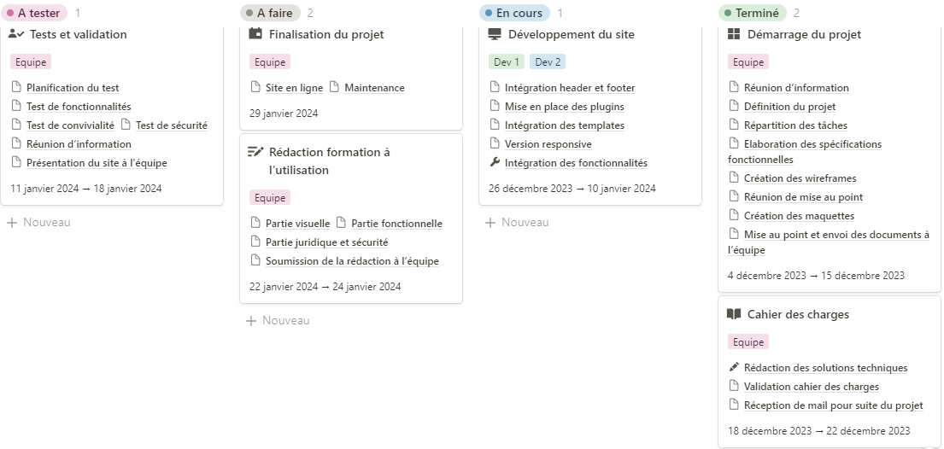
4. Tableau Kanban

Slide 20
Conclusion

